Slide 1
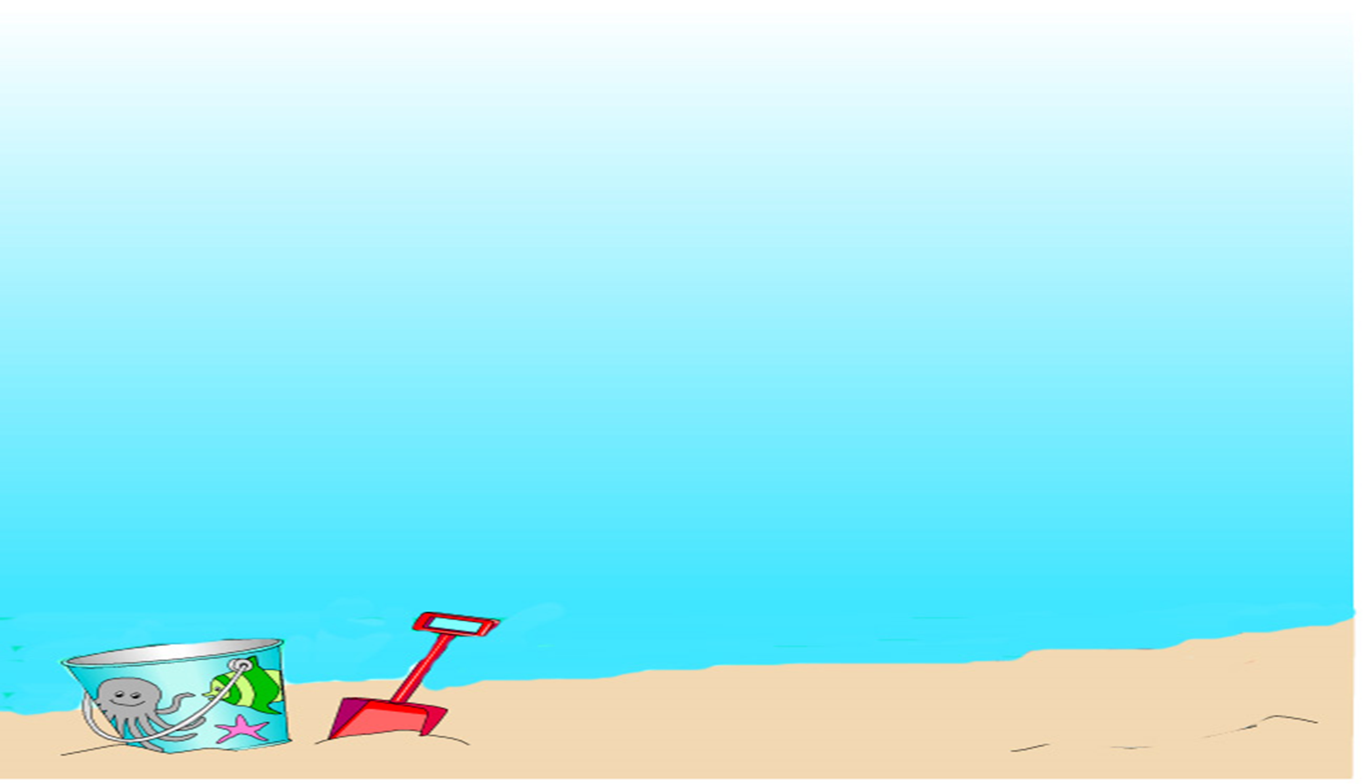
PHÒNG GD& ĐT QUẬN LONG BIÊN
TRƯỜNG MẦM NON GIANG BIÊN
LĨNH VỰC PHÁT TRIỂN NHẬN THỨC
Đề tài: Các loại cây thân leo, thân bò, thân đứng
Lứa tuổi: MGL A1
Thòi gian: 30-35 ph
GV: Lê Thị Huệ

Slide 2
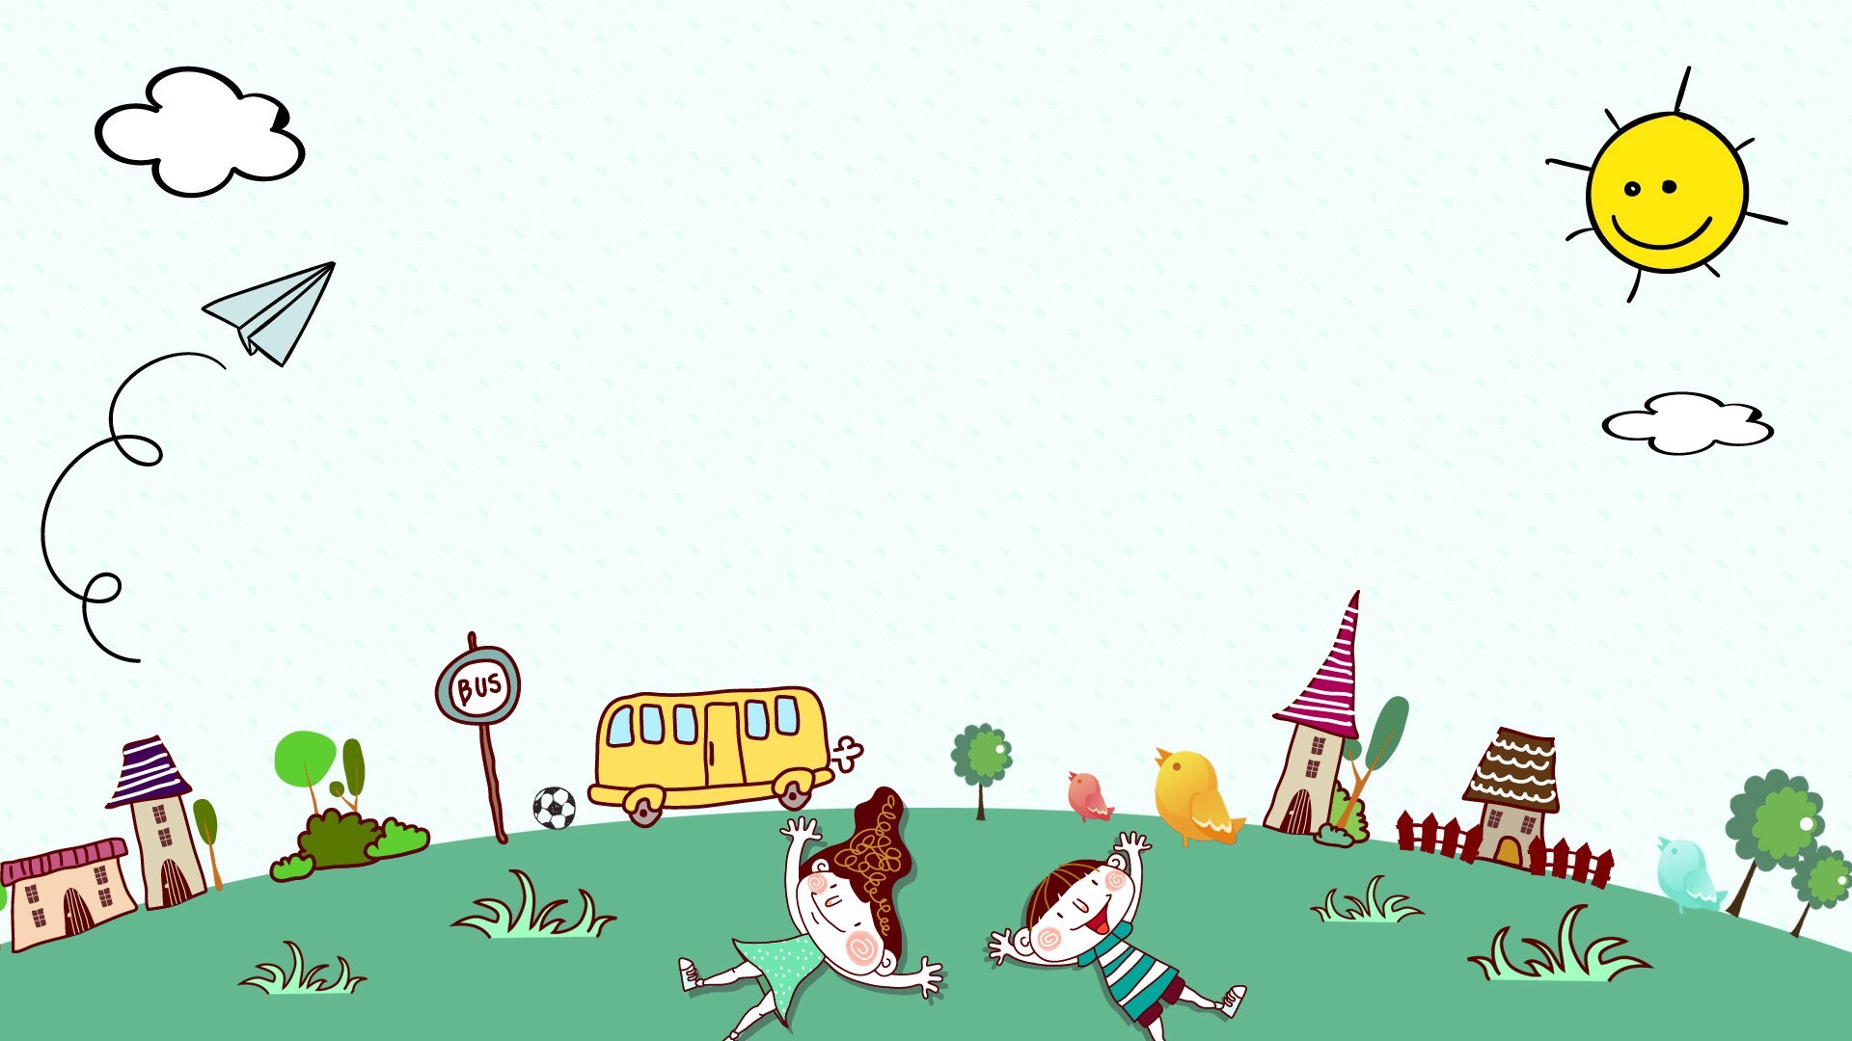

Cô và trẻ cùng hát bài :
“ Hoa trường em”

Slide 3

2.Phương pháp, hình thức tổ chức:
*Các loại cây thân leo

Slide 4
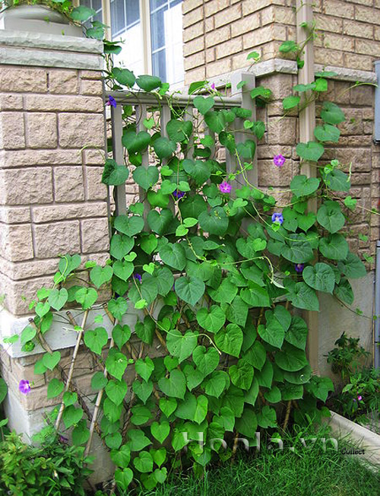

Slide 5
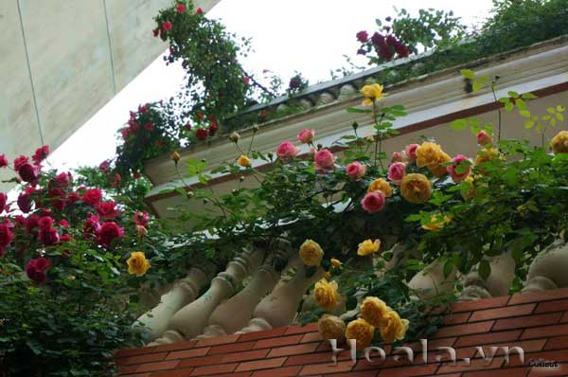

Slide 6
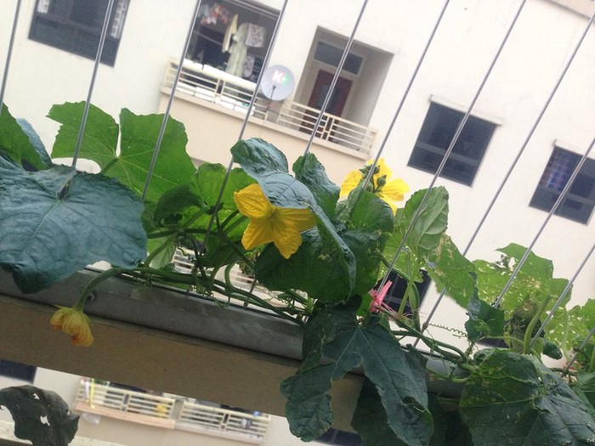

Slide 7
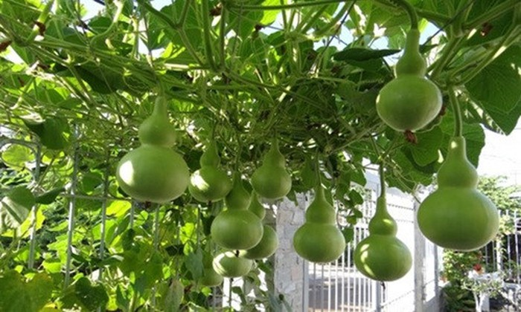

Slide 8
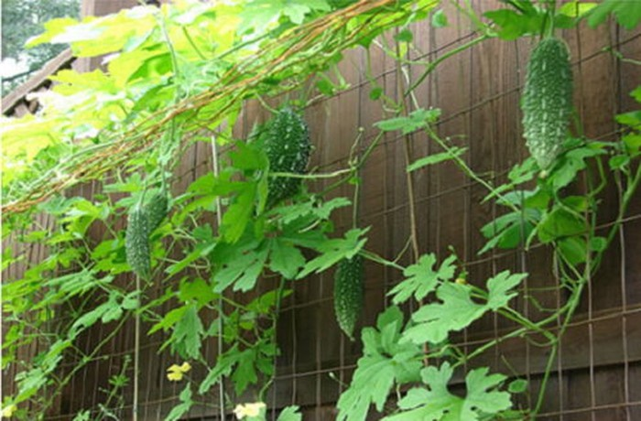

Slide 9
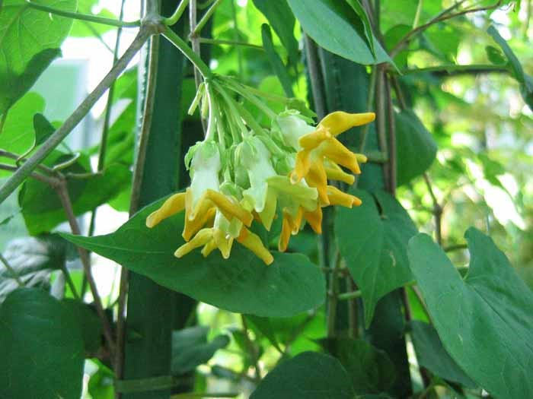

Slide 10
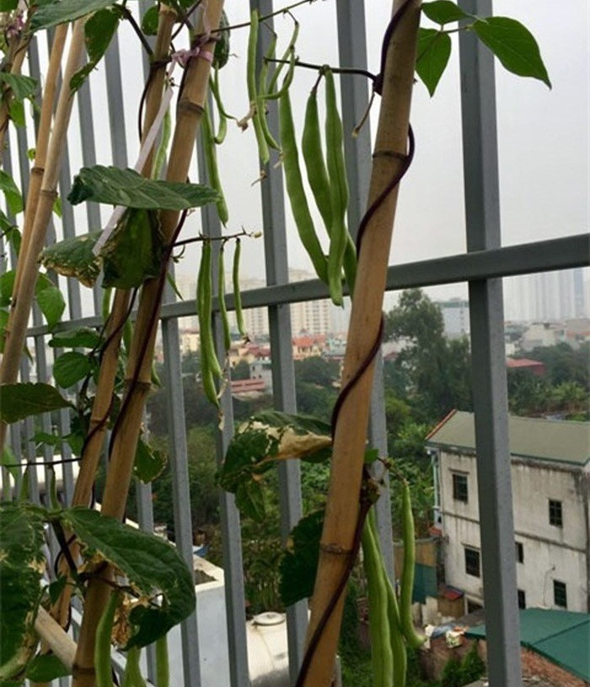

Slide 11
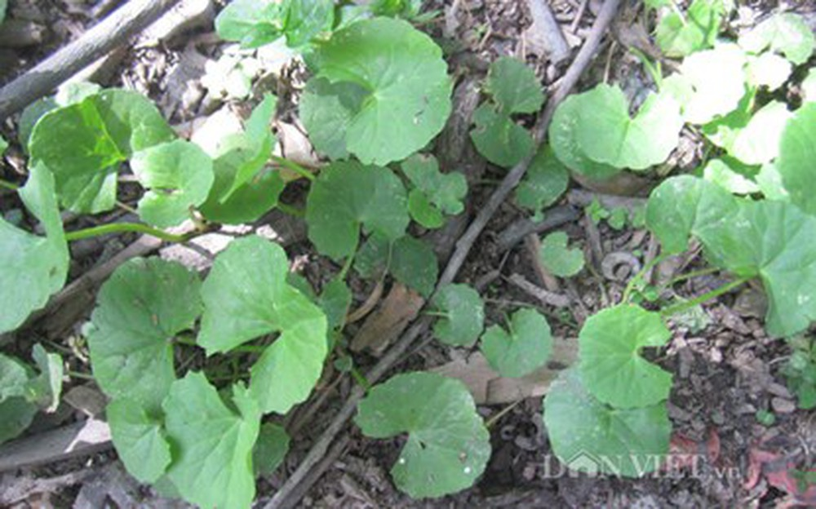
Một số cây thân bò

Slide 12
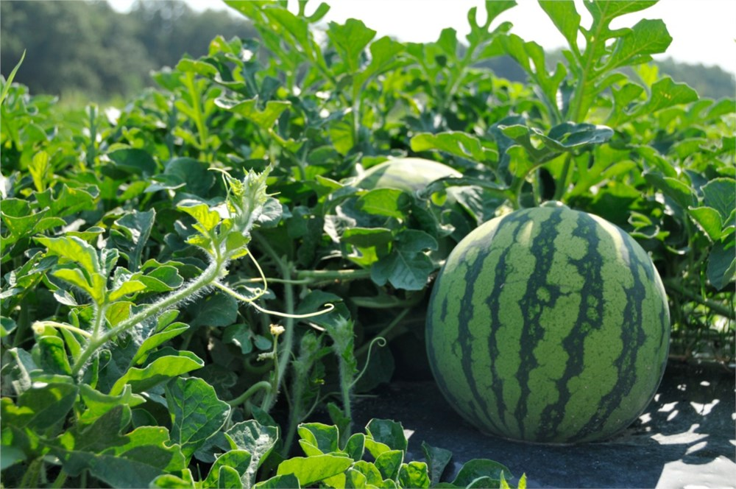

Slide 13
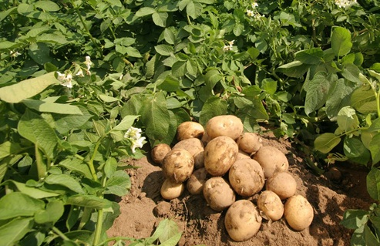

Slide 14
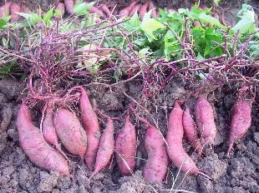

Slide 15
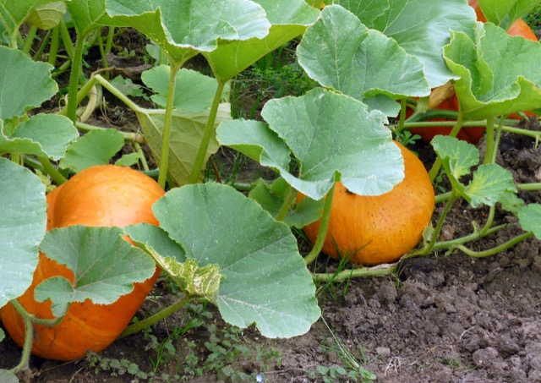

Slide 16
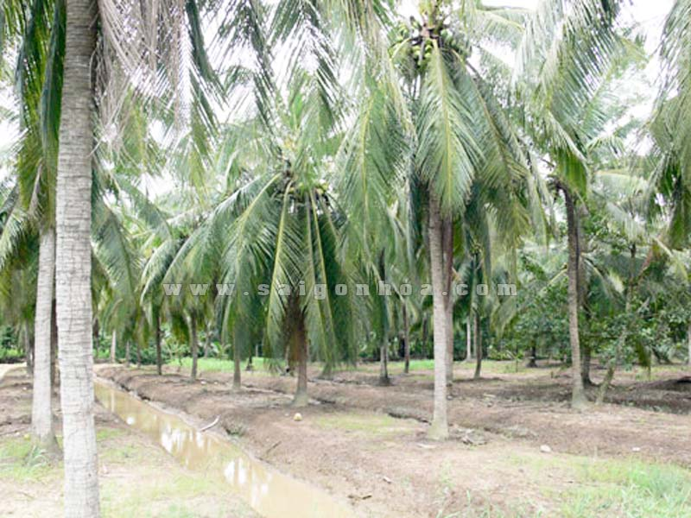
Một số cây thân đứng

Slide 17
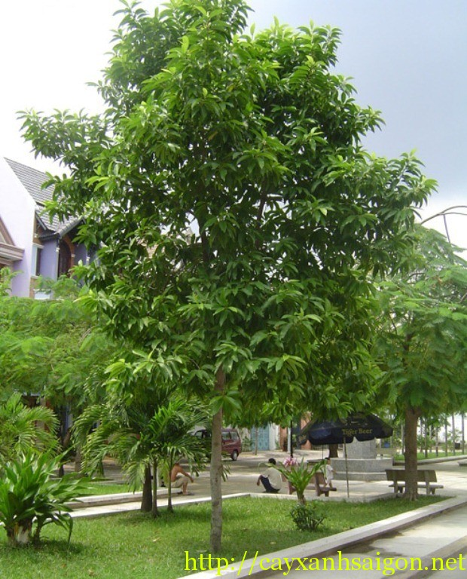

Slide 18
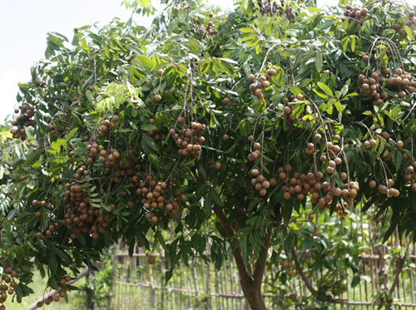

Slide 19
